Slide 1

Feras da Redação

Slide 2



O problema
Durante nosso tempo na escola, percebemos que os alunos tem uma grande dificuldade em escrever redações, o que prejudica seu desempenho em vestibulares como o ENEM.
Por isso decidimos ajudar essas pessoas com nosso app.

Slide 3
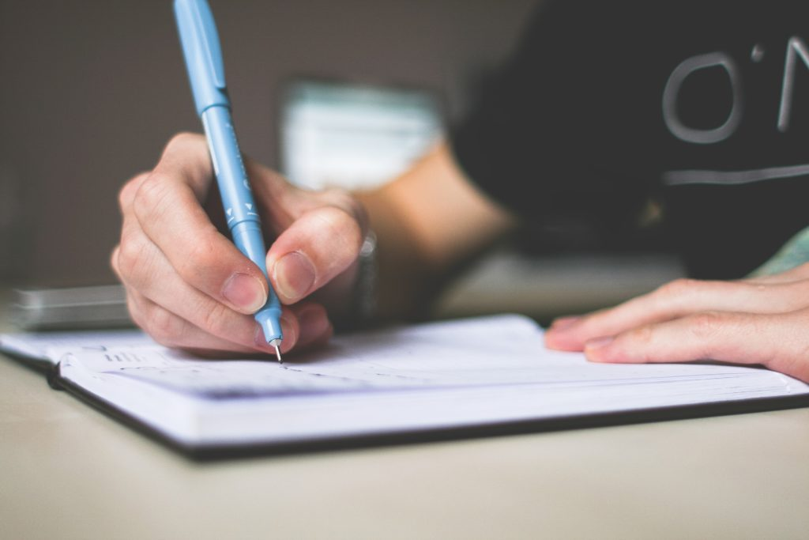
A solução
Com nosso projeto, queremos sanar todas as dúvidas do usuário sobre a redação, o ajudando por meio de dicas, correções e chats interativos. Tudo para que ele tenha o melhor desempenho possível.

Slide 4

Público alvo
Com nosso aplicativo queremos ajudar, em geral, quem está prestes a fazer o vestibular, porém nosso projeto se aplica a qualquer um buscando conhecimento.

Slide 5
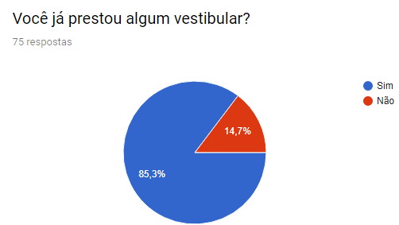
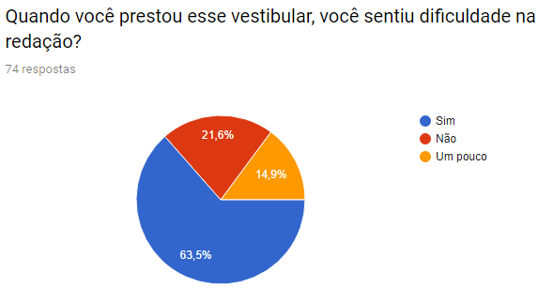
Pesquisa de campo

Slide 6
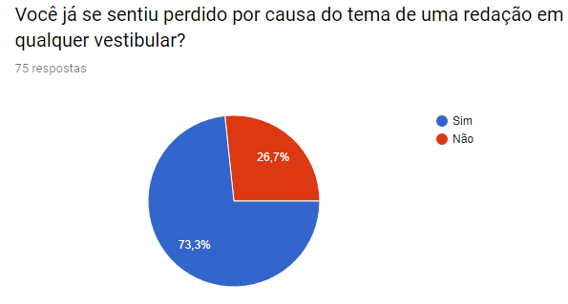
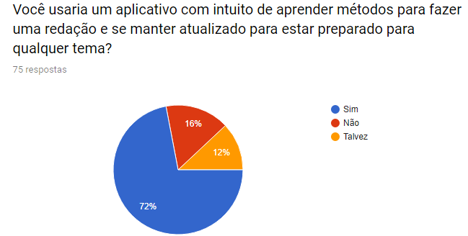
Pesquisa de campo

Slide 7




Como vamos fazer?
Faremos o desenvolvimento de um site e um aplicativo. Um banco de dados para ambos e toda a documentação necessária.

Slide 8
Participantes
Eduardo Wagner da Silva
Felipe Santana Albuquerque
Gustavo Machado Raimundo
João Lucas Dias Alóca
Kauê Antônio Jerônimo dos Santos

